Slide 1
Table des matières
Défis de la production agricole ................................................................................ 2
Solution : Agripilot AN.1 ........................................................................................ 3
Fonctionnement du système..................................................................................... 4
Efficacité et réduction des pertes ............................................................................. 5
Avantage socio-économique et environnemental de Agripilot AN.1 ...................... 7
Une solution abordable ............................................................................................ 7
Adaptailité de Agripilot AN-1 ................................................................................. 8

Slide 2
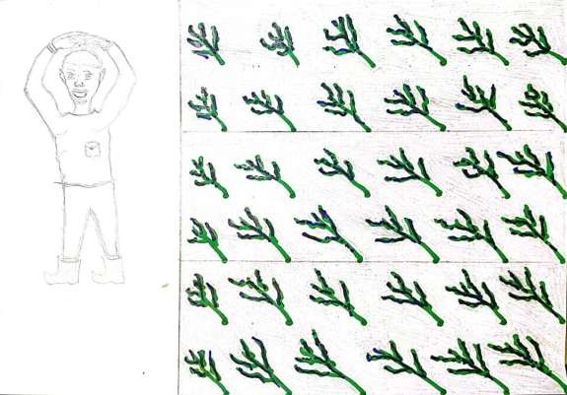
1. Défis de la production agricole
Les problèmes de la production agricole au Burkina Faso
Les poches de sècheresse,
L’excès d’eau
L'accès à l'eau pour la production de contre-saison;
La gestion durable des ressources hydriques;
L'adaptation aux aléas climatiques;
Difficulté d’accès à l’énergie électrique pour le pompage ;
Etc.

Slide 3
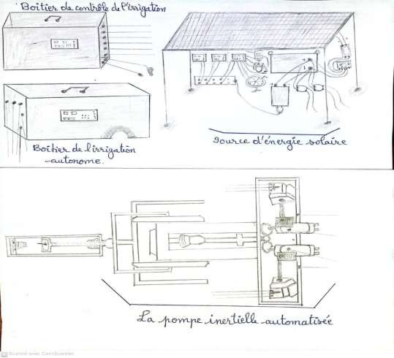
2. Solution : Agripilot AN.1
Système de pompage inertiel automatisé et d'irrigation autonome sans connexion internet
Le système comprend 3 dispositifs qui sont :
La pompe inertielle automatisée (PIA) : dispositif à énergie solaire qui comprend 2 blocs à fonctionnement alternatif. Il s'occupe du pompage d'eau de façon automatique. Cela permet des cycles de lancement qui augmentent ou diminuent le débit d’eau.
L'irrigation autonome : Ce dispositif rend l'ouverture ou la fermeture de la vanne d'arrosage autonome. Ceci pour une irrigation de précision.
Le terrain de production agricole : cet espace comprend des tuyaux microporeux pour favoriser l’irrigation.

Slide 4
3. Fonctionnement du système
La PIA est conçue pour un rôle essentiel, celui de remplir des bassins prévus pour la production agricole. Des démarreurs fonctionnent à tour de rôle et par cycle prédéfini à travers une programmation. Le démarreur en 03 secondes lance la manivelle pour activer le pompage et se rétracte. Pour 06 lancements, toute chose égale par ailleurs, soit 03 lancements par démarreur à chaque 10 minute, le pompage inertiel peut fournir approximativement 03 m3 d’eau en une heure. Lorsque l'élan du pompage diminue, le démarreur relance le processus à nouveau et ainsi de suite. Cela permet d'augmenter le débit en fonction des besoins de l'utilisateur.
Pour éviter le gaspillage d’eau, un capteur de température est positionné dans un bassin. Celui-ci amorce ou désamorce le pompage grâce à un thermostat numérique et un moteur, évitant le trop plein des bassins. Pour l'irrigation automatique, un mécanisme est joint à la vanne d'irrigation pour l'ouverture ou la fermeture de celle-ci. Pour ce dispositif, l’option d’irrigation est crépusculaire. Cela permet d'éviter l'irrigation caniculaire néfaste pour les cultures et la gestion de l'eau. Les capteurs de température et d'humidité du sol contrôlent avec précision l'humidité du sol afin de communiquer les données au thermostat numérique. Le 1er capteur fournit les données au thermostat pour l'analyse et l’ouverture de la vanne. Le 2e capteur transmet les données au contrôleur pour traitement et fermeture de la vanne.

Slide 5
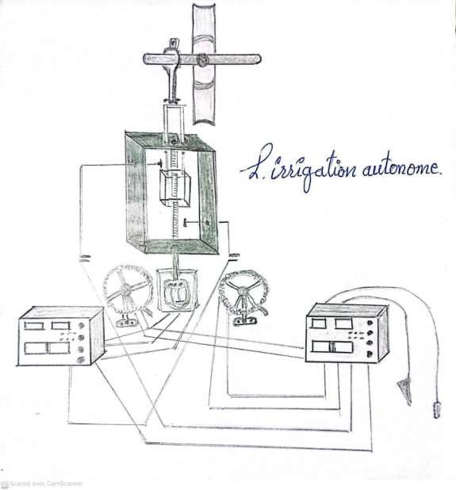
4. Efficacité et réduction des pertes
Le type d'irrigation adapté à ce système est l'irrigation par les sillons. La production agricole est faite sur des sillons de 20 cm de large et sert de surface culturale. Les sillons font 10 cm de profondeur et sont ameublis par des engrais organiques ou le compostage.
Lorsque les cultures ont besoin d'eau, la vanne d'irrigation s'ouvre. L'eau s'écoule lentement dans la rampe et atteint les tuyaux microporeux pour l'irrigation des cultures situées sur les sillons. Les sillons sont protégés par le paillage afin de réduire l’évaporation.

Slide 6
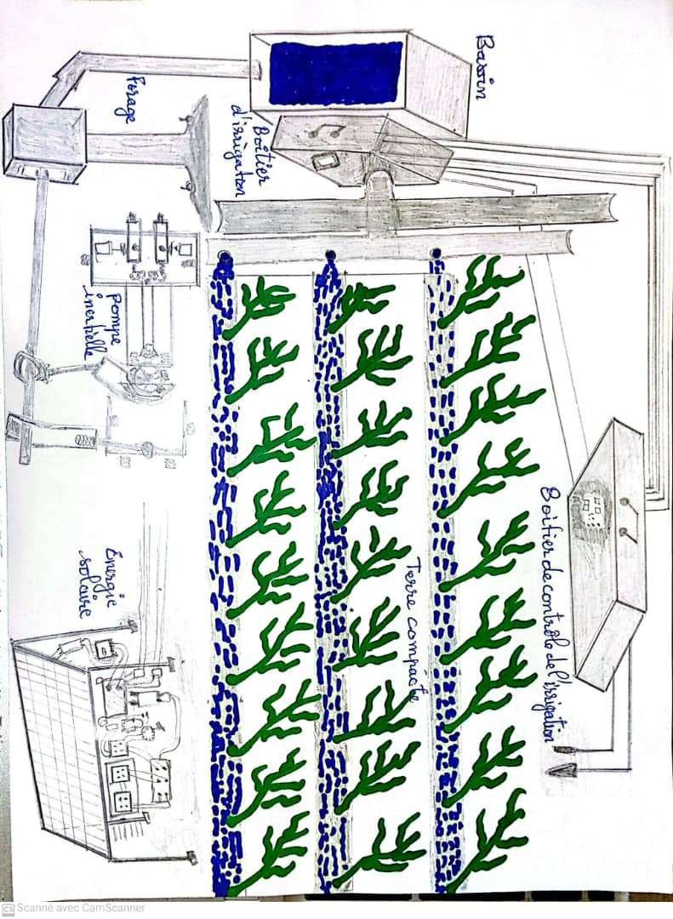
Un champ de maïs avec tout le système en place

Slide 7
Avantage socio-économique et environnemental de Agripilot
AN.1
Le système offre des avantages économiques et environnementaux significatifs aux agriculteurs :
Amélioration de la productivité agricole ;
Réduction drastique le coût énergétique
Réduction du gaspillage d'eau ;
Favorisation de l'autonomie des agriculteurs,
Résilience face aux variations climatiques,
Utilisation moindre d’intrants,
Système sans connexion internet
Développement des cultures à plus forte valeur ajoutée ;
Réduction du temps de travail et de la pénibilité,
Revenus accrus
Ces technologies permettent d'optimiser l'utilisation des ressources, et de récolter des cultures à plus forte valeur ajoutée : fruits et légumes.
6. Une solution abordable
Le cout de notre système de pompage inertiel automatisé et d'irrigation autonome sans connexion internet est très abordable et optionnel avec un retour d’investissement dans le moyen terme. Le système complet est composé des éléments suivants :
La pompe inertielle automatisée ;
L’irrigation automatique ;
Le kit d’irrigation
Le terrain d’exploitation
La source d’eau

Slide 8
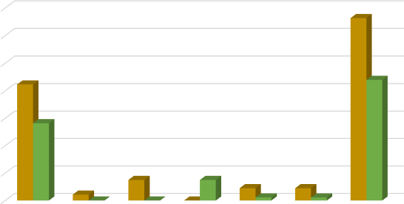
données comparatives de la production de la variété de maïs Sanem en 01 an
700 000
663 500
600 000
500 000
423 000
400 000
282 000
439 500
300 000
200 000
100 000
21 500 ₀
Herbicides
75 000
75 000
45 000 45 000
11 250 11 250
Sarclage Buttage
0
0
0
Intrants Agricoles
Labours
Sillonnage
Dépenses
Exploitation classique
Exploitation avec Agripilot AN-1
 | Valeur de la production | Gain de la production
Production Classique | 1 500 000 | 5 700 000
Agripilot AN-1 | 836 500 | 5 260 500
7. Adaptailité de Agripilot AN-1
Le dispositif de pompage inertiel automatisé sans connexion internet s’adapte à toutes sources d’eaux, notamment les puits, les forages, les barrages et les fleuves.

Slide 9
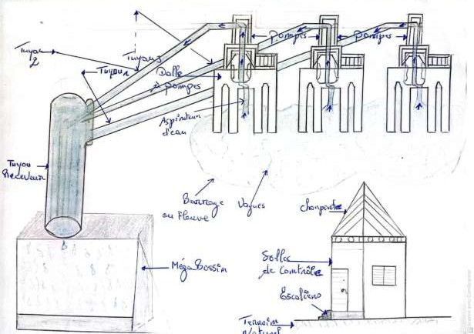
Plateforme de pompage pour la production agricole avec une salle de contrôle

